Slide 1
multiCooperativa
App móvil multi-cooperativa con asistente de IA
Trabajo Fin de Máster · Máster de Desarrollo con IA (BIG school)
Juan Chaparro García · Octubre 2026
Notes:
Buenas. Soy Juan Chaparro García y presento multiCooperativa, mi Trabajo Fin de Máster del Máster de Desarrollo con IA de BIG school. Es una aplicación móvil para cooperativas con un asistente de IA que respeta los permisos de cada usuario. Voy a contar el problema, la solución, cómo está construida y, sobre todo, cómo he usado la IA tanto dentro del producto como en el proceso de desarrollo.

Slide 2
El problema: un socio poco informado
Convocatorias en papel
Documentos fuera de alcance
Descuadres detectados tarde
Cartas y tablón de anuncios: el socio se entera tarde o no se entera.
Estatutos, reglamentos y actas no están a mano.
Albaranes y facturas en papel: impagos y cobros pendientes se ven tarde o nunca.
Objetivo: conectar a cada cooperativa con sus socios y controlar albaranes y facturas con un asistente de IA que respeta los permisos
Notes:
El socio de una cooperativa participa poco y está mal informado. Las convocatorias llegan por carta o por el tablón de anuncios. Estatutos, reglamentos y actas no están a mano. Y en la parte de gestión, los albaranes y facturas con proveedores y clientes viven en papel: los descuadres entre ellos, los impagos y los cobros pendientes se detectan tarde o nunca. Ese es el hueco que cubre la aplicación.

Slide 3
La solución y sus cuatro perfiles
Una app estándar para cualquier cooperativa; un usuario, varias cooperativas, datos aislados.
Socio
Consejo rector
Informarse, votar, leer documentos y ver su capital
Comunicados, asambleas, vigilar pagos y cobros
Gestor
Administrador
El backend decide; la app solo oculta.
Registrar y conciliar albaranes y facturas
Dar acceso con invitaciones, asignar perfiles y marca
Notes:
La solución es una aplicación estándar, válida para cualquier tipo de cooperativa: agrícola, de vivienda, de trabajo o de consumo, sin funcionalidad sectorial. Un mismo usuario puede pertenecer a varias cooperativas con un perfil distinto en cada una, y los datos de cada cooperativa están aislados. Hay cuatro perfiles: el socio, que se informa, vota, lee documentos y consulta su capital; el consejo rector, que publica comunicados, convoca asambleas y vigila pagos y cobros; el gestor, que registra y concilia albaranes y facturas y puede no ser socio; y el administrador, que da acceso con invitaciones, asigna perfiles y personaliza el color de su cooperativa. Los permisos se definen por módulo, nivel y alcance; el backend decide y la app solo oculta.

Slide 4
Módulos del MVP: hecho y pendiente
Implementado: los 7 módulos
Trabajo futuro
Acceso y perfiles, miembros e invitaciones por enlace
Comunicados
Documentos y búsqueda semántica
Asambleas y votación
Facturas y albaranes con IA; proveedores y clientes
Área del socio (capital y aportaciones)
Asistente de IA con citas, historial, facturación agregada y socios; modelo local o externo
Marca por cooperativa (color) y sistema de diseño
Notificaciones push
Sentry
Tests de componentes (RNTL) y E2E en CI
Reclamaciones de facturas
Binarios nativos (EAS Build)
Invitaciones por correo
Notes:
Esta es la foto honesta. Los siete módulos del MVP están implementados y funcionando: acceso y perfiles, con la administración de miembros y las invitaciones por enlace; comunicados; documentos con búsqueda semántica; asambleas con votación, quórum y mayorías; facturas y albaranes con captura, extracción por IA y explicación de discrepancias, con proveedores y clientes; el área del socio con su capital y aportaciones; y el asistente de IA con citas, historial de conversaciones y modelo local o externo. Además, cada cooperativa puede personalizar su color. Lo que queda como trabajo futuro: notificaciones push, Sentry, tests de componentes con React Native Testing Library y E2E en la integración continua (hay cuatro flujos de Maestro, pero solo en local, con el simulador de iOS y fuera de la CI), las reclamaciones de facturas, los binarios nativos con EAS Build y el envío de invitaciones por correo.

Slide 5
Arquitectura: monolito modular
API · monolito modular
PostgreSQL + pgvector
Acceso
Comunicados
Ficheros S3 (RustFS) · URLs firmadas
App Expo
móvil y web
Paper + diseño
Documentos
Asambleas
Ollama (local): embeddings y asistente por defecto
Facturas
Área del socio
Gemini: visión, explicaciones y asistente de la demo
Asistente
Marca
Proveedor externo (opcional por cooperativa)
Fronteras vigiladas por ESLint · eventos internos
Todo en Docker en un servidor propio · acceso público solo a la API, por Cloudflare Tunnel
Notes:
La app Expo, que genera iOS, Android y web, con la interfaz en react-native-paper (Material Design 3), habla con una API REST en Node y TypeScript. El backend es un monolito modular con Clean Architecture: cada módulo tiene capas de dominio, aplicación e infraestructura y solo expone su index.ts. Los módulos no leen las tablas de otros; se comunican por su interfaz pública o por eventos internos, y una regla de ESLint propia lo hace cumplir. Hay ocho módulos: acceso, comunicados, documentos, asambleas, facturas, área del socio, asistente y marca. A la derecha están las dependencias: PostgreSQL con pgvector, almacenamiento compatible con S3 con URLs firmadas, Ollama en local para los embeddings y como asistente por defecto, Gemini para la visión, las explicaciones de discrepancias y el asistente de la demo publicada, y, de forma opcional, un proveedor externo de modelos que una cooperativa puede elegir con su propia clave. Todo ello corre en Docker en un servidor propio; solo la API sale a internet, a través de Cloudflare Tunnel.

Slide 6
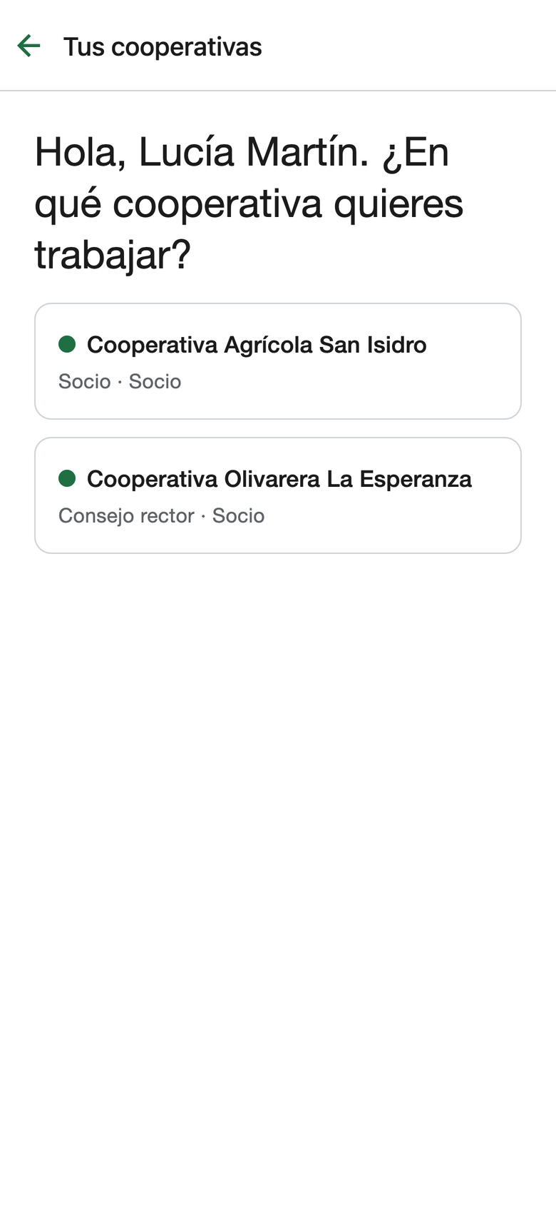
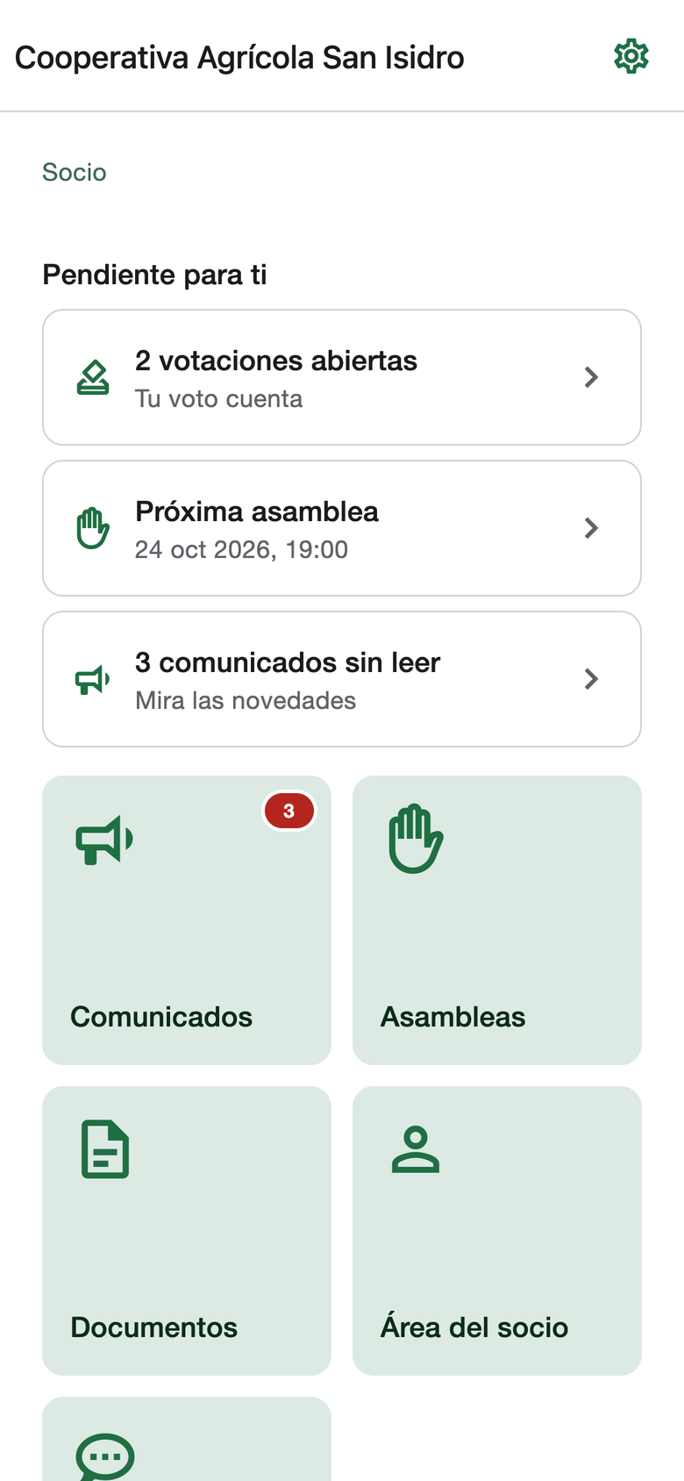
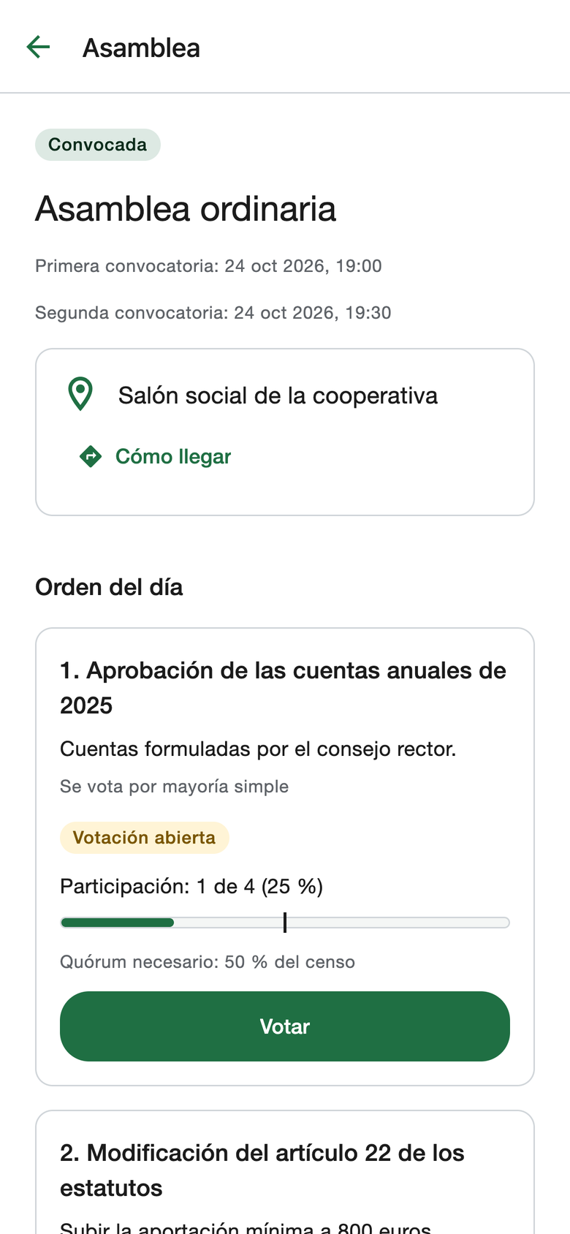
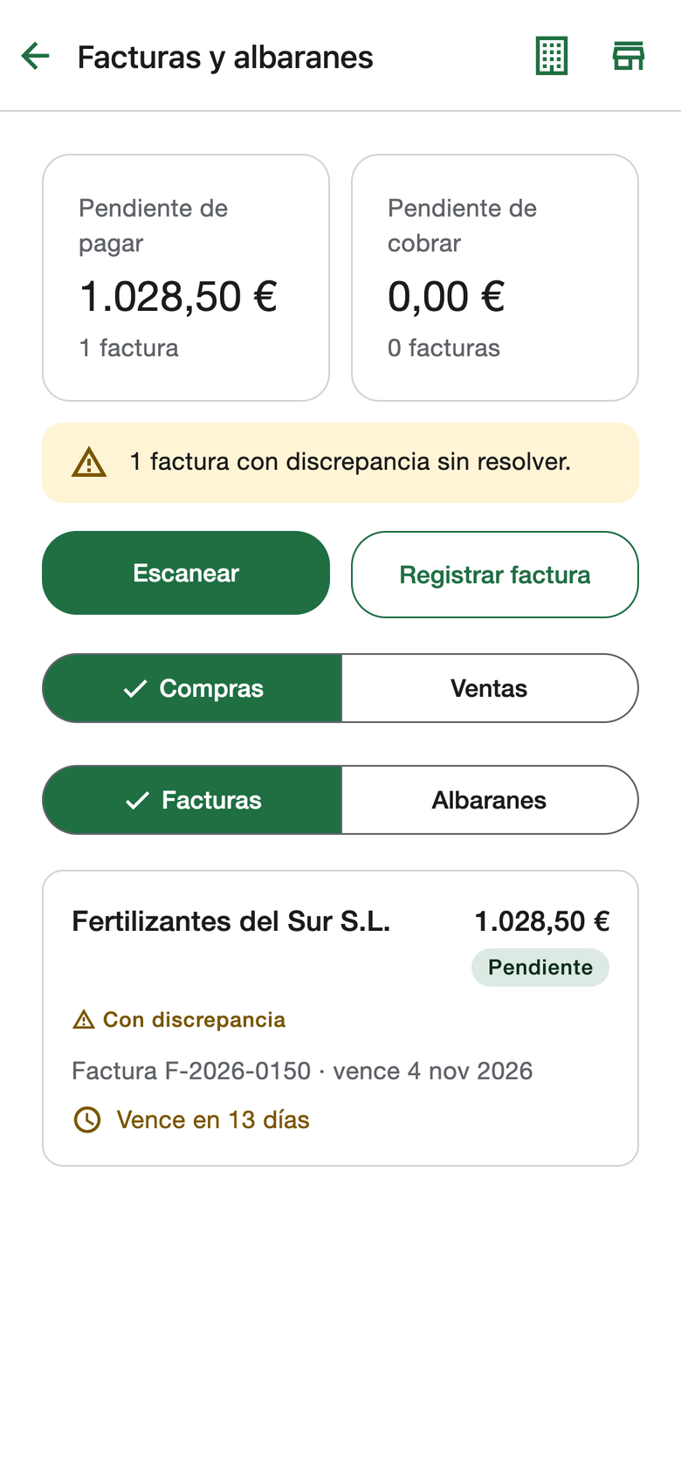
Interfaz: del brief al sistema de diseño
Del brief a la app
Brief de interfaz (docs/05)
Herramienta de diseño con IA: tokens, 8 colores, unos 40 componentes
Análisis de brechas (docs/06)
Orquestador y 7 subagentes en paralelo, uno por módulo
Kit en src/ui; las pantallas no usan Paper directamente
Selector: color de cada cooperativa
Inicio: "Pendiente para ti"
Asamblea: mapa y quórum
Facturas y albaranes

Slide 7
Decisiones clave: 26 ADR
001
App híbrida con Expo
014
Modelo del asistente por cooperativa
002
Monolito modular + Clean Architecture
015
qwen3:4b-instruct por defecto
003
Multi-cooperativa, BD compartida
016
Invitaciones por enlace del administrador
004
Permisos por perfil, módulo y alcance
017
Dominio propio para la web
005
Ficheros S3 tras un puerto
018
Color por cooperativa (logo: 021)
006
Embeddings locales (bge-m3, Ollama)
019
Proveedor externo por cooperativa
007
Claude para visión (sustituido por 009)
020
Interfaz con react-native-paper (MD3)
008
Código en inglés, UI localizada
021
Sin logo por cooperativa (el color se mantiene)
009
Gemini para visión y lenguaje
022
Búsqueda híbrida y umbral de similitud
010
Embeddings Gemini (alternativa en la nube)
023
Calidad RAG: benchmark y recuperación
011
README raíz bilingüe
024
Sistema de diseño de la interfaz
012
Servidor propio + Cloudflare Tunnel
025
NIF del socio y cruce socio–tercero
013
Modelo local para el asistente
026
Gemini para el asistente de la demo
Notes:
Cada decisión importante está en un ADR inmutable: si una decisión cambia, se escribe otro ADR. Hay 26. Las primeras, de la 001 a la 005, fijan la base: Expo, monolito modular, multi-cooperativa con base de datos compartida, permisos por perfil y almacenamiento S3 tras un puerto. El 007 elegía Claude para visión y fue sustituido por el 009, con Gemini. Las últimas cuentan lo que pasó al desplegar: la 012 mueve la API a un servidor propio con Cloudflare Tunnel porque Render y Railway pedían tarjeta; la 013 pasa el asistente a un modelo local en Ollama por la cuota de Gemini; la 014 deja elegir el modelo por cooperativa; la 015 fija qwen3:4b-instruct como modelo por defecto tras medir; la 016 entrega las invitaciones como enlace; la 017 pone dominio propio a la web; la 018 permite color por cooperativa (su parte de logo la retira la 021); la 019 deja que una cooperativa use un proveedor externo de modelos con su propia clave, cifrada en el servidor; la 020 migra la interfaz a react-native-paper (Material Design 3), con el tema generado a partir del color de cada cooperativa; la 021 elimina el logo por cooperativa: solo se veía tras iniciar sesión y la subida de ficheros no compensaba antes de la entrega; la 022 pasa a búsqueda híbrida con un umbral de similitud; la 023 documenta el benchmark de calidad del RAG; la 024 fija el sistema de diseño de la interfaz; la 025 añade el NIF del socio y el cruce entre socios y terceros; y la 026, la última, usa Gemini Flash-Lite en el asistente de la demo publicada, porque el modelo local tardaba más de 30 segundos por pregunta en la CPU del servidor.

Slide 8
Seguridad y multi-cooperativa
Denegar por defecto
Aislamiento
Contraseñas
Cada caso de uso comprueba el permiso; la app solo oculta
404 si el recurso es de otra cooperativa, 403 sin permiso; también en RAG y herramientas
Argon2id, bloqueo por intentos fallidos y JWT con refresh rotatorio
Ficheros y validación
CORS y secretos
Tests de seguridad
URLs firmadas que caducan; el servidor valida cada entrada, también el contraste AA del color
Orígenes permitidos; secretos fuera del repo; claves de proveedor cifradas (AES-GCM)
Matriz perfiles x módulos y aislamiento entre cooperativas
Notes:
La seguridad se decide en el backend. Cada caso de uso comprueba el permiso y deniega por defecto; la app solo oculta lo que el servidor dice que no está permitido. El aislamiento es por cooperativa, también en la búsqueda semántica y en las herramientas del asistente: un recurso de otra cooperativa responde 404 y un módulo sin permiso responde 403. Las contraseñas usan Argon2id con bloqueo por intentos fallidos, y las sesiones JWT con refresh rotatorio. Los ficheros se sirven con URLs firmadas que caducan; el servidor valida cada entrada, y también el color de marca que elige el administrador, que debe cumplir un contraste WCAG AA de 4,5:1 con el texto blanco. No hay logo por cooperativa (ADR-021). CORS tiene una lista de orígenes permitidos y los secretos no están en el repositorio; la clave que una cooperativa aporta para un proveedor externo se guarda cifrada con AES-256-GCM, y el servidor solo llama a un catálogo fijo de proveedores, nunca a una URL enviada por el cliente, para evitar SSRF. Y todo esto está cubierto por tests: la matriz de perfiles por módulos y el aislamiento entre cooperativas.

Slide 9
IA en el producto
Asistente: local o en la nube
RAG y herramientas con citas
Ollama en el servidor propio (qwen3:4b-instruct) por defecto; Gemini Flash-Lite en la demo publicada (ADR-026); modelo elegible por cooperativa o proveedor externo
1 búsqueda en documentos (RAG) y 17 consultas a datos, de solo lectura y con los permisos del usuario: facturación agregada en BD, asambleas, comunicados, socios y cruce socio–tercero por NIF; cifras citadas
Gemini para visión
Conversación
Extrae facturas (esquema Zod y confirmación humana) y explica discrepancias; con reintentos y alternativa
Historial que se reabre y se elimina; respuestas en Markdown; "¿cuánto he aportado?" y proveedores/clientes
Embeddings locales con bge-m3 (Ollama) · Gemini para visión, explicaciones y el asistente de la demo
Notes:
Hay varios usos de IA, todos con límites. Uno: el asistente. Por defecto responde con un modelo local en Ollama, qwen3:4b-instruct, y el administrador de cada cooperativa puede elegir otro modelo local en Ajustes o, opcionalmente, un proveedor externo de un catálogo fijo (Groq, Mistral, NVIDIA NIM u OpenRouter) con su propia clave, cifrada en el servidor; si el proveedor falla, responde el modelo del servidor. La demo publicada usa Gemini Flash-Lite (ADR-026): en la CPU del servidor, qwen3:4b tardaba más de 30 segundos por pregunta, y Flash-Lite acertó 53 de 60 preguntas del conjunto de evaluación con una mediana de 1,7 segundos, frente a 47 de 60 del modelo local en el Mac. Dos: el asistente usa RAG sobre los documentos de la cooperativa, con búsqueda en pgvector filtrada por cooperativa y citas a la fuente, y otras 17 herramientas de consulta a datos, de solo lectura, que reutilizan los casos de uso con los permisos del usuario: proveedores y clientes, mis aportaciones, facturación agregada calculada en la base de datos, herramientas de socios y el cruce entre socios y terceros por NIF. Las cifras se citan y los periodos relativos, como "el mes pasado", los resuelve el servidor; por eso el asistente no puede ver nada que el usuario no pueda ver. Tres: la extracción de facturas usa la visión de Gemini, valida la salida con un esquema Zod y nunca guarda sin confirmación humana; también explica discrepancias entre albarán y factura en lenguaje natural, enviando solo los datos mínimos. Las llamadas a Gemini se reintentan y tienen modelos alternativos. Y cuatro: las conversaciones tienen historial, se pueden reabrir y eliminar, y las respuestas se muestran en Markdown. Los embeddings son locales con bge-m3.

Slide 10
IA en el desarrollo
Spec Driven Development: especificación antes del código
CLAUDE.md como contrato con el agente; ESLint protege las fronteras
TDD en el dominio; IDs de requisitos en tests y commits
Agentes en paralelo, cada uno en su git worktree
Skills de la comunidad fijadas en el repo, con reglas de precedencia
Diseño con IA: brief, herramienta de diseño, análisis de brechas y migración con orquestador y 7 subagentes
Evaluaciones con el modelo real (60 preguntas)
Benchmark de modelos locales antes de decidir
248 / 249
commits co-autorados con Claude (99 %)
63 historias de usuario
26 ADR
Notes:
Además de usar IA en el producto, el proyecto se ha construido con Claude Code y Spec Driven Development. Primero la especificación: visión, stack, plan por hitos y 63 historias de usuario con reglas de negocio y requisitos no funcionales, antes del código. CLAUDE.md es el contrato con el agente: reglas no negociables, forma de trabajar y comandos; y una regla propia de ESLint hace cumplir las fronteras entre módulos aunque escriba el agente. Dominio con TDD a partir de los criterios de la especificación; los identificadores de requisitos aparecen en tests y en commits con Conventional Commits. 248 de los 249 commits sin fusiones, el 99 por ciento, llevan el trailer Co-Authored-By de Claude; el único sin él es el inicial. Hacia el final trabajé con agentes en paralelo, cada uno en su git worktree y rama, y luego integré; ahí aprendí que hace falta disciplina de integración. También fijé en el repositorio skills de la comunidad (skills.sh, con su lock) para React Native, Vitest, Prisma, Supabase y Node, con una regla de precedencia en CLAUDE.md: CLAUDE.md, los ADR y las especificaciones mandan sobre las skills, y las desviaciones están documentadas; un registro de skills inyecta sus reglas compactas en cada subagente. El diseño de la interfaz siguió un flujo con IA: un brief, una herramienta de diseño con IA que generó tokens y componentes, un análisis de brechas con lo que ya había, y la migración (ADR-020 y ADR-024) a cargo de un agente orquestador que delegó en subagentes: uno de base, luego siete en paralelo sobre carpetas de funcionalidad disjuntas, uno de verificación y uno que lanzó la app en web con Playwright, hizo capturas y encontró errores visuales que se corrigieron. La memoria persistente entre sesiones, con Engram, mantiene el contexto. Y las decisiones sobre IA se tomaron midiendo: un conjunto de evaluación de 60 preguntas contra el modelo real y un benchmark de modelos locales, que se ve en la siguiente diapositiva.

Slide 11
Calidad
1504
Puerta de calidad y CI
Husky en pre-commit; Actions: formato, lint, tipos, tests
tests unitarios en 136 ficheros
Benchmark local del asistente: aciertos de 22
611
tests de integración en 32 ficheros
Benchmark de 22 preguntas con el que se eligió el modelo local · Mac de 12 CPU
Conjunto actual: 60 preguntas · qwen3:4b-instruct 47/60 · Gemini Flash-Lite 53/60
Notes:
Los números, medidos el 23 de octubre ejecutando pnpm test y pnpm test:integration: 1504 tests unitarios en 136 ficheros (API, app, contratos y reglas de ESLint) y 611 tests de integración en 32 ficheros, todos en verde. Los de integración corren contra PostgreSQL y S3 reales, e incluyen el aislamiento entre cooperativas. Husky ejecuta lint, typecheck y tests en el pre-commit, y la CI de GitHub Actions comprueba formato, lint, tipos, tests, migraciones e integración. A la derecha, el benchmark de modelos locales para el asistente, sobre el conjunto de evaluación de entonces, 22 preguntas, medido en un Mac con 12 CPU y sin GPU: qwen3:8b acierta 19, qwen3:4b-instruct 18, gemma4:e4b 15, llama3.2:3b 7, qwen2.5:3b 5 y phi4-mini 4. Hoy el conjunto de evaluación tiene 60 preguntas: qwen3:4b-instruct acierta 47 y Gemini Flash-Lite, el modelo de la demo publicada, 53. El servidor lleva qwen3:4b-instruct por defecto: pierde una pregunta frente al 8b pero responde más rápido en esa CPU; esa rapidez en el servidor la ha comprobado el autor, no se ha medido con el conjunto de evaluación.

Slide 12
Despliegue gratuito, sin tarjeta
GitHub Pages
cooperativa.chaparro2001.com
Cloudflare Tunnel
api-cooperativa.chaparro2001.com
Servidor propio: Windows · Docker Desktop · i5-10500 · 32 GB
Gemini API
visión, explicaciones y asistente de la demo
API
Node
PostgreSQL
+ pgvector
RustFS
ficheros S3
Ollama
bge-m3 · qwen3 (por defecto)
Cron de Actions
cada hora
Coste: 0 EUR · Render y Railway pedían tarjeta; Neon, Supabase y Render siguen documentados
Límites: solo responde con el servidor encendido · sin copias de seguridad · no subir datos reales
Notes:
La demo cuesta 0 euros. El plan inicial era Render, Neon y Supabase, pero en octubre descubrí que Render y Railway piden tarjeta de crédito y no tengo, así que mover la API a un servidor propio fue la decisión del ADR-012. Es un Windows de casa con Docker Desktop, un i5-10500 y 32 GB de RAM, que ejecuta el mismo stack que el desarrollo: la API, PostgreSQL con pgvector, RustFS como almacenamiento S3 y Ollama con el modelo local del asistente y los embeddings. Solo la API sale a internet, por un Cloudflare Tunnel con conexión de salida, sin abrir puertos en el router, en api-cooperativa.chaparro2001.com; los ficheros se sirven con URLs firmadas por files-cooperativa. La app web está en GitHub Pages con dominio propio, cooperativa.chaparro2001.com, ADR-017. Un cron de GitHub Actions llama cada hora al proceso de vencimientos. Gemini se usa para la visión, las explicaciones y, en la demo publicada, el asistente (ADR-026), porque el modelo local era demasiado lento en esa CPU. Los límites: solo responde con el servidor encendido, no hay copias de seguridad y no hay que subir datos reales. La alternativa en la nube con Neon, Supabase y Render sigue documentada.

Slide 13
Demo
URL: https://cooperativa.chaparro2001.com
Contraseña de la demo: <contraseña demo>
Perfil | Usuario | Qué se enseña
Socio | socio@sanisidro.test | "Pendiente para ti", comunicados, documentos, asamblea (Cómo llegar, quórum) y voto, área del socio, asistente
Gestor | gestor@sanisidro.test | Facturas, escaneo con IA, discrepancias, proveedores y clientes; asistente: "mayores proveedores del año"
Consejo | consejo@sanisidro.test | Comunicados, asambleas, vigilar pagos y cobros; asistente: capital y censo de socios
Administrador | admin@sanisidro.test | Miembros e invitación, ajustes (apariencia, facturación, asistente IA), historial
Notes:
Aquí enseño la demo en directo o en vídeo, en https://cooperativa.chaparro2001.com. La contraseña de la demo se completa antes de la entrega. El asistente de la demo usa Gemini Flash-Lite (ADR-026): conviene no gastar la cuota diaria de Gemini antes de presentar y comprobar que las cooperativas están en "Modelo del servidor". Hay un usuario por perfil en la Cooperativa Agrícola San Isidro: el socio, que ve comunicados, documentos, asamblea y voto, su capital y el asistente; el gestor, que registra facturas, escanea con IA y revisa discrepancias; el consejo, que publica comunicados y vigila pagos y cobros; y el administrador, que invita miembros con un enlace y personaliza la apariencia y el modelo del asistente; en Ajustes, Apariencia, se ve el aspecto Material Design de la app y cómo el color de la cooperativa llega a los chips y a las opciones seleccionadas. Lucía pertenece a dos cooperativas con perfil distinto en cada una, y sirve para ver el selector de cooperativa. Usar solo facturas ficticias: la capa gratuita de Gemini puede usar el contenido.

Slide 14
Lecciones aprendidas y trabajo futuro
Lecciones
Trabajo futuro
Desde casi 15 años de iOS nativo: aprendizaje de todo el stack, de Docker al backend, la base de datos y la IA
Tras el Máster oficial en IA de UNIR, este máster amplió ese conocimiento al desarrollo con IA
La cuota de Gemini llevó al modelo local; en el servidor, la CPU lo hizo inviable (>30 s) y la demo volvió a Gemini
Latencia en CPU medida: el 4b es más rápido; el 8b, algo más preciso
Agentes en paralelo exigen disciplina de integración
Evaluar con el modelo real, no solo offline (32/60 → 47/60)
Especificar primero, CLAUDE.md y ESLint protegen la arquitectura
Diseño generado con IA: análisis de brechas antes de migrar
Notificaciones push
Sentry
Tests de componentes (RNTL) y E2E en CI
Reclamaciones de facturas
Binarios nativos (EAS Build)
Invitaciones por correo
Notes:
Lecciones. Uno: vengo de casi 15 años de iOS nativo, y este proyecto me ha obligado a aprender todo el stack, desde Docker hasta el backend, la base de datos y la IA. Dos: después de terminar el Máster oficial en IA de UNIR, este máster ha ampliado ese conocimiento hacia el desarrollo con IA. Tres: la cuota gratuita de Gemini me llevó a un modelo local, pero en el servidor la CPU lo hizo inviable, más de 30 segundos por pregunta, y la demo volvió a Gemini con Flash-Lite. Cuatro: la latencia en CPU se midió; el 4b es más rápido y el 8b, algo más preciso. Cinco: los agentes en paralelo exigen disciplina de integración. Seis: evaluar con el modelo real y no solo offline encontró errores que los tests con simulaciones no veían, y subió el acierto de 32 a 47 sobre 60. Siete: especificar primero, con CLAUDE.md y ESLint protegiendo la arquitectura, redujo la ambigüedad con el agente. Ocho: en el diseño generado con IA, el análisis de brechas antes de migrar evitó sorpresas. Trabajo futuro, lo que no está implementado: notificaciones push, Sentry, tests de componentes con React Native Testing Library y E2E en la integración continua (los flujos de Maestro existen, pero solo en local), y las reclamaciones de facturas; tampoco hay binarios nativos con EAS Build ni invitaciones por correo.

Slide 15
Gracias
Repositorio: github.com/chaparro2001/multiCooperativa
Demo: cooperativa.chaparro2001.com
API: api-cooperativa.chaparro2001.com
Vídeo: <URL vídeo>
Juan Chaparro García · TFM Máster de Desarrollo con IA · BIG school · Octubre 2026
Notes:
Muchas gracias. El código, la documentación y los 26 ADR están en el repositorio de GitHub; la demo está en cooperativa.chaparro2001.com, la API en api-cooperativa.chaparro2001.com y el vídeo en el enlace de la diapositiva. Quedo a disposición del tribunal para preguntas.

